Slide 1





PERMASALAHAN MORAL YANG TERJADI DI LINGKUNGAN SEKITAR
Wildah Aprilia Dharma
2013053078
3B/PGSD

Slide 2
Nilai moral merupakan suatu gambaran objektif terhadap tindakan manusia dalam menjanani rutinitas kehidupannya. Nilai moral kerap kali dikaitkan dengan kodrat dan hakikat manusia yang menginginkan kehidupan yang aman dan tenteram.

Slide 3

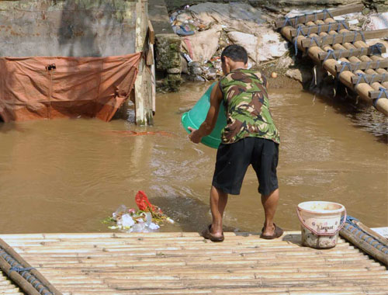
Faktor Permasalahan
  Kurangnya kesadaran diri
  Tidak ada tempat pembuangan sampah/penuh/jauh dari tempat tinggal
  Kurangnya sosialisasi dalam pengolaan sampah
  Fasilitas pengangkutan sampah terbatas
Membuang Sampah Sembarangan
Cara Penanganan
Menurut saya, membuang sampah sembarangan adalah tindakan yang tidak ramah lingkungan. Hal tersebut akan berdampak pada lingkungan sekitar, misal membuang sampah ke sungai. Hasilnya adalah apabila sungai tersebut sudah penuh dengan sampah, air tidak akan mengalir dengan lancar dan menyebabkan sungai itu meluap. Selain sungai yang meluap juga tidak enak dipandang, menimbulkan bau yang tidak sedap dan menyebabkan penyakit.
  Mengadakan sosialisasi tentang pemisahan sampah organik dan nonorganik
  Membuang sampah pada tempatnya
  Daur ulang dan membuat kompos dari sampah
  Mengurangi penggunaan plastik dengan membawa kantung belanja sendiri
Yang Harus Dikerjakan
  Buat kartu nama kamu
  Kirim proyek Sains kamu

Slide 4
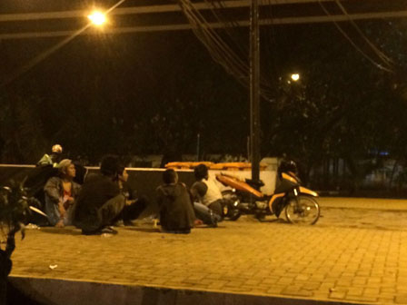
Faktor Permasalahan
  Kurangnya pengawasan dari orang tua
  Ikut-ikutan teman
  Salah pergaulan
  Tidak ada kerjaan
  Ingin mencoba hal baru
Menongkrong
Cara Penanganan
Menurut saya, kegiatan satu ini cukup meresahkan karena sering kali dilakukan oleh nak-anak muda di malam hari. Kegiatan ini tentunya mengganggu masyarakat sekitar yang sedang beristirahat di malam hari, apalagi jika mereka membuat kericuhan seperti mabuk-mabukan, tawuran, berkata kasar, dan tindakan tercela lainnya.
Yang Harus Dikerjakan
  Menerapkan jam malam di lingkungan sekitar
  Memberi sanksi apabila ada yang melanggar
  Menertibkan anak-anak yang sedang menongkrong tanpa tujuan yang jelas
  Buat kartu nama kamu
  Kirim proyek Sains kamu

Slide 5

Faktor Permasalahan
  Kebiasaan orang tua di rumah
  Tontonan
  Terlalu dikekang
  Stres
  Kurangnya perhatian dari orang tua
Tidak Sopan Santun Terhadap Orang Tua
Cara Penanganan
  Orang tua mengajarkan etika serta sopan santun saat di rumah
  Orang tua menjadi contoh
  Memberikan apresiasi pada anak anak melakukan hal yang baik
  Koreksi anak saat ia melakukan kesalahan dengan lemah lembut
Menurut saya, hal ini termasuk dalam tindakan tidak terpuji. Seharusnya seorang anak memiliki adab tersendiri bagaimana ia berperilaku terhadap orang yang lebih tua dari dirinya. Dan pandangan yang diberi orang lain pun akan negatif terhadap anak tersebut.
Yang Harus Dikerjakan
  Buat kartu nama kamu
  Kirim proyek Sains kamu

Slide 6
Masalah moralitas merupakan masalah yang tak henti-hentinya menjadi persoalan kita. Karena mau tidak mau kita sebagai manusia yang berada di lingkungan sosial budaya yang beragam. Karena itu mari kita saling menjaga diri dan keluarga masing-masing agar tidak masuk ke dalam permasalahan moralitas tersebut. Kalau kita tidak dapat mencegah orang lain, minimal kita dapat mencegah diri sendiri dan keluarga dari kerusakan moral.

